Slide 1
İŞ SAĞLIĞI VE GÜVENLİĞİNE GENEL BAKIŞ VE GÜVENLİK KÜLTÜRÜ

Slide 2
İŞ SAĞLIĞI VE GÜVENLİĞİ (İSG), TANIMI
- İşin yürütülmesi sırasında doğan sağlığa zarar verecek koşullardan ve güvenliği tehlikeye düşürecek durum ve davranışlardan korunmak,
- İşletme güvenliğini sağlamak,
- üretimin devamlılığını sağlamak ve verimliliği arttırmak
amacıyla yürütülen sistemli ve bilimsel çalışmalardır.

Slide 3
Bölüm 1. Genel İş Sağlığı ve Güvenliği Bilg.
İş Sağlığı ve Güvenliği Çalışmalarının Amacı
Çalışanları
Korumak
İşletme
Güvenliğini
Sağlamak
Üretimin
devamlılığını
sağlamak,
verimliliği
arttırmak
3
3
Notes:
3

Slide 4
İSG’nin Kapsamı
Çeşitli teknik, tıbbi, hukuki, yönetsel, beşeri ve psikolojik unsurlar İSG konusu içine girmektedir:
İşe alım süreçleri, ücretler, sosyal hizmetler, çalışma saatleri vd.
İşyerindeki donanım ve üretim teknolojisi, ergonomik koşullar, personelin beceri düzeyi ve yaşı,
İlgili mevzuat, işyerindeki organizasyon yapısı, işçilerin sağlık kontrolleri ve işe uygunluğu, tıbbi hizmetler ve organizasyonu,
- Ortam özellikleri (gürültü, toz, ısı, aydınlatma, havalandırma, temizlik vb.),

Slide 5
İŞ KAZASI TANIMI: (Uluslararası)
Dünya Sağlık Örgütü (WHO) iş kazasını “önceden planlanmamış, çoğu zaman yaralanmalara, makine ve teçhizatın zarara uğramasına veya üretimin bir süre durmasına yol açan olay” olarak,
Uluslararası Çalışma Örgütü (ILO) ise, iş kazasını " Belirli bir zarar veya yaralanmaya yol açan, önceden planlanmamış, beklenmedik olay.’’ şeklinde tanımlamaktadır.
Her iki tanımda da iş kazası, beklenmeyen veya planlanmayan, sonucunda insana ve üretim sürecine zarar veren bir olay olarak belirtilmiştir.

Slide 6
İŞ KAZASI TANIMI: (Ulusal)
“İş Kazası, aşağıdaki hal ve durumlardan birinde meydana gelen ve sigortalıyı hemen veya sonradan bedence ve ruhça arızaya uğratan olaydır.” (5510 sayılı Sosyal Sigortalar ve Genel Sağlık Sigortası Kanunu Md. 13/a)
işyerinde veya işin yürütümü nedeniyle meydana gelen, ölüme sebebiyet veren veya vücut bütünlüğünü ruhen ya da bedenen özre uğratan olaydır. (6331 Sayılı İş sağlığı ve Güvenliği Kan. Md.3 /g)

Slide 7
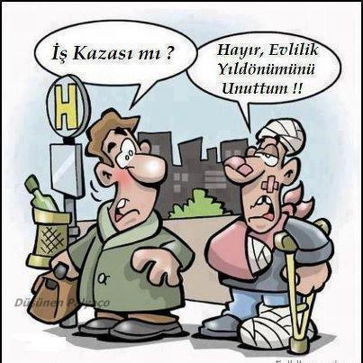

Slide 8
MESLEK HASTALIĞI TANIMLARI:
Sağlık: (WHO) :sadece hasta veya sakat olmama hali değil, fiziksel, ruhsal ve sosyal açıdan iyi olma hali.
Meslek hastalıkları (ILO/WHO): zararlı bir etkenle bundan etkilenen insan vücudu arasında, çalışılan işe özgü bir neden sonucunda etki tepki ilişkisinin ortaya konabildiği hastalıklar grubu.
Meslek hastalığı (5510 /14): sigortalının çalıştığı veya yaptığı işin niteliğinden dolayı tekrarlanan bir sebeple veya işin yürütüm şartları yüzünden uğradığı geçici veya sürekli hastalık, bedensel veya ruhsal engellilik halleri.
Meslek Hastalığı (6331 /3) : Mesleki risklere maruziyet sonucu ortaya çıkan hastalık.

Slide 9
KAZA ZİNCİRİ
Kazalar incelendiğinde, bunların beş temel faktörün arka arkaya dizilmesi sonucu meydana geldiği anlaşılır.
Bu beş temel faktöre KAZA ZİNCİRİ denir. Bunlardan biri olmadıkça bir sonraki meydana gelmez ve zincir tamamlanmadıkça kaza ve yaralanma olmaz.

Slide 10
Yönetim Orijin Belirti Temas Zarar
TEHLİKELİ DURUM
TEHLİKELİ HAREKET
3
4
5
1
2
YETERSİZ TEMEL DİREKT SORUN ZARAR
KONTROL NEDEN NEDEN
TEHLİKELİ DURUM
TEHLİKELİ HAREKET
1
3
2
4
5
KAZA ZİNCİRİ

Slide 16
İŞ KAZASI OLUŞUMUNDA YENİ KAVRAM

Slide 18
KAZALARIN TEMEL NEDENLERİ
( 4 M )

Slide 19
KAZALARIN TEMEL NEDENLERİ
( 4 M )

Slide 20
KAZALARIN TEMEL NEDENLERİ
( 4 M )

Slide 21
KAZALARIN TEMEL NEDENLERİ
( 4 M )

Slide 22
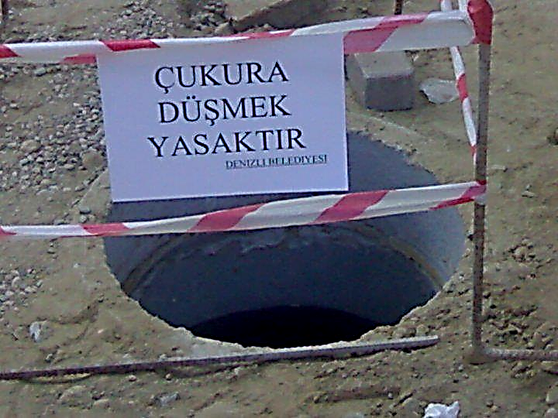

Slide 23
İŞ SAĞLİĞİ VE GÜVENLİĞİNİN İLKELERİ
Bir işletmede, fabrikada, iş kolunda yürütülecek iş güvenliği çalışmalarında ve her türlü iş güvenliği problemlerinin çözümünde göz önünde tutulması ve dikkate alınması gereken 10 temel kural vardır.
Bu 10 kurala iş güvenliğinin ilkeleri (prensipleri) denilmektedir. İstenilen olumlu sonuçlar, ancak bu ilkelerin bilimsel bir çalışma çerçevesinde ele alınması halinde elde edilebilir.

Slide 24
1-TEHLİKELİ HAREKETLERİN VE TEHLİKELİ DURUMLARIN ÖNLENMESİ
İş güvenliği bilimi, kazaların önlenmesi çalışmasında kaza zincirinin 3. halkasını oluşturan iki faktörü, yani TEHLİKELİ HAREKET ve TEHLİKELİ DURUM’u aslî çalışma alanı olarak benimser.
Kaza zincirinin 3.halkasını oluşturan tehlikeli hareket ve tehlikeli durum kombinasyonu zincirin en zayıf halkasıdır. Bu nedenle, iş güvenliği sorumlularının ilk yapacakları iş TEHLİKELİ DAVRANIŞLARI ve TEHLİKELİ DURUMLARI belirlemek ve bunların ortadan kaldırmak için gerekli adımları atmaktır.

Slide 25
2-İş kazalarının % 88’i tehlikeli davranışlardan, %10’u tehlikeli durumlardan, %2’si ise kaçınılmaz ve sebebi bilinmeyen hususlardan kaynaklanmaktadır:
Bu veriler, iş güvenliği sorumlularının özellikle tehlikeli hareketler (davranışlar) üzerinde yoğunlaşmalarının gerektiğini açıkça göstermektedir.

Slide 26
Sonuç
İş Yerlerinde Kazaların;
%88 ‘i Tehlikeli Davranışlardan
%10 ‘u Tehlikeli Durumlardan
% 2 ‘si Kaçınılmaz Durumlardan
kaynaklanmaktadır.
%88
%10
%2
26
26
Notes:
26

Slide 27
Tehlikeli Davranışlar
Emniyetsiz çalışma,
Gereksiz hızlı çalışma,
Emniyet donanımını kullanılmaz duruma sokma,
Alet ve makineleri tehlikeli şekilde kullanma,
Emniyetsiz yükleme, taşıma, istifleme,
Emniyetsiz vaziyet alma,
Tehlikeli yerlerde çalışma,
Telaş, şakalaşma, aldırışsız tutum takınma vb.,
Kişisel koruyucuları kullanmama,

Slide 28
Tehlikeli Durumlar
Uygun olmayan makine koruyucuları,
Koruyucusuz çalışma,
Arızalı alet, makine, teçhizat kullanma,
Emniyetsiz tasarımlı alet ve makineler,
Yetersiz/bakımsız bina, alet ve makineler,
Yetersiz ya da fazla aydınlatma,
Yetersiz havalandırma,
Emniyetsiz yöntemlerle çalışma,

Slide 29
3- KAZA SONUCU MEYDANA GELEBİLECEK ZARARIN BÜYÜKLÜĞÜ ÖNCEDEN KESTİRİLEMEZ:
Burada, alınan önlemlerin, kazaları hafif atlatmak değil, kazaları meydana getiren sebeplerin tümüyle ortadan kaldırılması amacına yönelik olması gerektiğine işaret edilmektedir.
İstatistikler ve konuyla ilgili diğer bazı veriler, kazaların %50’sinin kolayca önlenebileceğini, %48’inin ancak iyi bir analiz/planlama ve metotlu bir çalışma ile önlenebileceğini, % 2’sinin de önlenmesinin mümkün olmadığını göstermektedir.

Slide 30
4- Ağır yaralanma veya ölümle sonuçlanan her 1 kazanın temelinde, 29 hafif yaralanma, 300 yaralanmaya yol açmayan olay vardır (1-29-300 oranı):
Bu ilkeden, özellikle “kazaya ramak kaldı” diye tabir edilen olaylarının nedenlerinin çok iyi incelenerek sebeplerinin ortadan kaldırılması gerektiği anlaşılmaktadır.
1-29-300 kuralının önemli bir özelliği de bir işletmede olabilecek kazalar hakkında önceden tahmin yapma olanağını sağlamasıdır.
İş kazaları istatistikleri hazırlanan işyerlerinde, önceki yıllarda elde edilen KAZA SIKLIĞI ve KAZA AĞIRLIĞI ORANLARI, bir sonraki yıl için tahmin olanağı verir.

Slide 31
Ölümle veya Ağır Yaralanma İle Sonuçlanan Her 1 Büyük Kazanın Öncesinde, 29 Hafif yaralanma ve 300 Yaralanmasız Olay Vardır.
Ağır yaralanma - ölüm
Hafif yaralanma
Yaralanmasız
1
29
300

Slide 32
5-TEHLİKELİ DAVRANIŞLARIN NEDENLERİ
İşçinin yaradılışından kaynaklanan veya sonradan edindiği kişisel kusur ve/veya sınırlamalar (dikkatsizlik, laubalilik, umursamazlık, muhakeme sorunları, öngörü yetersizliği vd.),
Bilgi ve beceri yetersizliği,
Fiziksel ve ruhsal açıdan işe uygun olmama,
Bu gibi davranışlara meyletmeyi teşvik eden uygunsuz mekanik koşullar ve fiziki çevre.
Görüldüğü gibi, insan (işçi/işveren) önce güvensiz/sağlıksız koşulları oluşturmakta, sonra bu koşullar kazalara veya meslek hastalıklarına katkı sağlamaktadır.
Tehlikeli hareketlerin nedenlerinin ayrıntılı bir tasnifinin yapılması ve bunları gidermeye yönelik çalışmaların gerçekleştirilmesi kazaların önlenmesi bakımından büyük önem taşır.

Slide 33
6- KAZALARDAN KORUNMA YÖNTEMİNİN UNSURLARI
A- Mühendislik ve Revizyon :
- Tehlikelerin tanımlanması,
Tehlikelerden kaynaklanan risklerin değerlendirilmesi,
- Riskleri önlemek veya azaltmak için kontrol tedbirlerinin belirlenmesi,
Kontrol tedbirlerinin uygulanması,
- Kontrol tedbirlerinin uygulanmasının sürekli olarak izlenmesi.

Slide 34
B-İkna ve Teşvik (Eğitim) :
Eğitim ve Öğretim Çalışmaları,
Çeşitli Yarışmaların Düzenlenmesi,
Uyarı Levhaları ve Afişler,
Bilinçlendirme, Duyarlılık arttırma,
- Ödüllendirme/Özendirme,

Slide 35
C-Ergonomiden Yararlanma :
- İşe uygun çalışan belirlenmesi,
- çalışanların biyolojik özellikleri ve kabiliyetlerine göre makine, tesis ve aletlerin geliştirmesi,
- çalışma esnasındaki duruş ve hareketlerin iyileştirilmesi vb.
gibi ergonomi biliminin gereklerinin yerine getirilmesi.

Slide 36
D-Disiplin Kuralları :
İş güvenliğini sağlamada en son başvurulacak,
ancak başka seçenek olmadığında mutlaka gündeme gelmesi gereken husus
disiplin tedbir ve yaptırımlarının uygulanması olmalıdır.

Slide 37
Bölüm 2. İş Kazaları ve Meslek Hastalıkları
Tehlikeli Durumlar İçin
Alınması Gereken Önlemler
Mühendislik
Çalışmaları
Eğitim
Ergonomik
usullere uyma
Disiplin
37
37
Notes:
37

Slide 38
7- KAZALARDAN KORUNMA YÖNTEMLERİ İLE ÜRETİM, MALİYET, KALİTE KONTROL YÖNTEMLERİ BENZERLİK VE PARALELLİK ARZ EDER:
İş güvenliğini sağlama yöntemleri ile verimlilik ve kalite çalışmalarında kullanılan yöntemler arasında tam bir paralellik vardır.
Bu yaklaşım özellikle Yönetim Sistemleri arasında oluşturulan benzerlikte de çok açık bir şekilde ortaya çıkmaktadır.

Slide 39
8- İŞ GÜVENLİĞİ İLE İLGİLİ ÇALİŞMALARA, KONULACAK KURALLAR VE ALINACAK TEDBİRLERİN BELİRLENMESİNE ÜST DÜZEY YÖNETİCİLER BİLFİİL KATILMALI VE SORUMLULUĞA ORTAK OLMALIDIRLAR:
İş Güvenliği çalışmaları, sadece işyerinde bu amaçla görevlendirilen personelin gayret ve çabaları ile sınırlı olmamalıdır.
Özellikle üst düzey yöneticilerin iş sağlığı ve güvenliği çalışmalarına ilgi duymaları ve destek olmaları, diğer çalışanların iş sağlığı ve güvenliği çalışmalarına pozitif katkılarını artıracağı gibi, üst düzey yöneticilerin kendi koydukları kurallara bizzat uymaları da çok teşvik edici birer örnek oluşturacaktır.

Slide 40
9-FORMEN, USTABAŞI VE BENZERİ İLK KADEME YÖNETİCİLER, İŞYERİNDE SAĞLIK GÜVENLİĞİN SAĞLANMASINDA EN ÖNEMLİ VE AĞIRLIKLI PERSONELDİR:
Bu ilke, işyerindeki işçiye en yakın ilk kontrol elemanının iş güvenliğini sağlama çalışmalarındaki önemi ile
eğitim, ikna, teşvik ve disiplin çalışmalarının hangi seviyede yoğunlaştırılması gerektiğine işaret etmektedir.

Slide 41
10- İŞ GÜVENLİĞİ ÇALIŞMALARINA YÖN VEREN İNSANİ MÜLAHAZALARIN YANINDA, İŞ GÜVENLİĞİNİN TESİSİNDE DAİMA GÖZÖNÜNDE TUTULMASI GEREKEN İKİ ÖNEMLİ MADDİ HUSUS VARDIR:
A- Güvenli bir işletmede üretim artıp maliyet düşecektir.
B- Kazaların yol açtığı zararın faturası, iş güvenliği faaliyetleri için yapılan harcamaların yaklaşık 5 katıdır.

Slide 42
Bölüm 1. Genel İş Sağlığı ve Güvenliği Bilg.
Uyarı
ÖNLEMEK ÖDEMEKTEN
DAHA UCUZ
VE
İNSANCILDIR !
İş Güvenliği Çalışmaları,
temelde riskler ortaya çıkmadan önce önlenmesi çalışmalarını kapsar.
42
42
Notes:
42

Slide 43
Dünyada her yıl 1.2 milyon civarında insan iş kazaları ve meslek hastalıkları sonucu hayatını kaybetmektedir.
160 milyon çalışan da iş kazaları ve meslek hastalıkları dolayısıyla yaralanmakta ve hastalanmaktadır.

Slide 44
Gelişmiş ülkelerde iş kazaları ve meslek hastalıklarının toplam maliyeti bu ülkelerin Gayri Safi Milli Hasılalarının % 4' üne tekabül etmektedir.

Slide 45
İŞ KAZALARININ MALİYETİ
ABD’de 190 milyar dolar / yıl
Almanya’da 28 milyar dolar / yıl
Norveç’ de 40 milyar Kron / yıl
Avustralya’da 15-37 milyar Avust. doları / yıl

Slide 46
Bölüm 1. Genel İş Sağlığı ve Güvenliği Bilg.
Ülkemizde her 6 dakikada bir iş kazası olmakta, her 6 saatte bir işçimiz hayatını kaybetmektedir.
Evlerinden çıkan ve çocuklarının geçimlerini sağlamak için çalışmaya giden 4 işçimiz akşamları evine dönememektedir.
İstatistikler her 2,5 saatte 1 işçinin iş göremez hale geldiğini göstermektedir.
İSG Ülkemiz İçin Neden Önemli
46
Notes:
46

Slide 47
İSG’nin Ülkemizdeki Ekonomik Boyutu
İş kazaları ve meslek hastalıklarının sosyal güvenlik sistemimizde yarattığı kayıp yıllık 4 Milyar dolar civarındadır.
TÜİK’in GSMH rakamlarına göre toplam kayıp yılda 50 Milyar doları aşmaklardır.

Slide 48
POLİTİKA:
İşyerlerinde,
sağlıklı ve güvenli bir çalışma ortamının oluşması
şans eseri olmaz.
Bu konuda
bir politika oluşturulmalıdır.

Slide 49
İŞ SAĞLIĞI VE GÜVENLİĞİ POLİTİKASI
Hiçbir iş emniyetsiz yapılacak kadar âcil değildir.
Kazaların %98’i ,
Meslek Hastalıklarının tamamı önlenebilir.
İSG’in ana elemanları:
İSG Eğitimi,
Çalışma Ortamı Gözetimi,
Risk Analizi ve Değerlendirmesi ‘dir.

Slide 50
İŞ GÜVENLİĞİ
İşyerinde işin yürütülmesi ile ilgili olarak oluşan tehlikelerden korunmak ve daha emniyetli bir iş ortamı oluşturmak için yapılan metotlu bilimsel çalışmalardır.

Slide 51
İŞ GÜVENLİĞİ
Çalışanların güvenliği yanında,
Ürün Güvenliği’ni (ürünün, kalitesinin ve verimliliğinin korunması) ve
İşletme Güvenliği’ni de
KAPSAR

Slide 52
Güvenliği sağlamanın üç ana kuralı
1-Güvenliği ve sağlığı tehdit eden durumların ortadan kaldırılması, (Önlem alma, proaktif yaklaşım)
2-Güvenliği ve sağlığı tehdit eden gelişmelerin zamanında tespiti,
3-Önlenemeyen durumların kötü sonuçlarının en aza indirgenmesi.

Slide 53
Klasik Uygulama ile Yeni İSG Anlayışının Karşılaştırması
 | ESKİ UYGULAMA | YENİ ANLAYIŞ
1 | TESPİT BAZLI / REAKTİF | RİSK BAZLI / PROAKTİF
2 | SINIRLI NOKTADA ÇALIŞAN KATILIMI | HER KONUDA GENİŞ ÇAPLI ÇALIŞAN KATILIMI
3 | SERTİFİKASIZ UZMAN VE YETERSİZ KATKI | SERTİFİKASYON VE GENİŞ UZMAN DESTEĞİ KULLANIMI
4 | SINIRLI BİLGİLENDİRME | AYRINTILI BİLGİLENDİRME / KATILIM
5 | SINIRLI EĞİTİM | PROGRAMLI VE NİTELİKLİ EĞİTİM VE BELGELEME
6 | SADECE KORUMA ANLAYIŞI | ÖNLEME- KORUMA -GELİŞTİRMEYE DAYALI ANLAYIŞ

Slide 54
İSG ile İlgili Merkezî Organlar
Ulusal Düzeyde
İş Sağlığı Güvenliği Konseyi
İşyeri Düzeyinde
İş Sağlığı Güvenliği Kurulları

Slide 55
İŞ SAĞLIĞI ile ilgili FAALİYETLER
Bütün mesleklerde çalışanların bedensel, ruhsal ve sosyal yönden iyilik hallerinin en üst düzeyde tutulması, sürdürülmesi ve geliştirilmesi çalışmalarıdır.
(ILO-WHO 1950)

Slide 56
İŞ SAĞLIĞI GÜVENLİĞİ’NİN AMACI
Çalışanların sağlık ve güvenliğini
korumak ve geliştirmek,
İşletme güvenliğini sağlamak,
Sağlıklı ve güvenli bir çalışma ortamı oluşturmak,
Ürün güvenliğini sağlamak,
Üretimde güvenliği ve devamlılığı sağlamak,
Kaliteyi ve verimliliği artırmaktır.

Slide 57
NİÇİN İŞ GÜVENLİĞİ?
Küresel ekonomideki değişiklikler dünya genelinde hızla artan ekonomik güvensizlik ve eşitsizlikle sonuçlanmıştır.
Bu eğilim dünyanın pek çok yerinde işçinin ve işçi topluluklarının seslerini daha az duyurabilmelerine ve çalışma koşullarının bozulmasına neden olmuştur.
Bu olumsuz gelişmenin etkilerini azaltmak için, ILO’nun sosyal ve ekonomik güvenliği artırma stratejisi, güvenliğin 7 temel boyutuna odaklanmaktadır.

Slide 58
GÜVENLİĞİN 7 TEMEL BOYUTU (ILO-2009)
İş piyasası güvencesi
İstihdam güvencesi
İş güvencesi
Beceri geliştirme güvencesi
Çalışma güvenliği
Temsil güvencesi
Gelir güvencesi

Slide 59
İŞ SAĞLIĞI VE GÜVENLİĞİ’NİN GENİŞ ANLAMDAKİ KAPSAMI (ILO 2002)
İşle ilgili hastalık ve sakatlıklardan korunma,
Her türlü ayrımcılığa karşı koruma,
Şiddet, taciz, stres, uygun olmayan çalışma saatlerine karşı koruma,
çalışma saatlerinin, gece işinin, çalışma yaşının sınırlandırılması,
Tazminat, emeklilik güvencesi, analık koruması, işe devamsızlık koruması, uzun süreli bakım, tatil, mantıklı iş planlaması,
Devlet denetim ve yaptırımları yoluyla koruma,

Slide 60
Örgütlenme hakkı,
Toplu pazarlık hakkı,
Sağlık hizmetine ulaşma, eğitim, çocuk bakımı gibi sosyal destek hakkı,
İşle ilgili tehlikeleri bilme hakkı,
Güvensiz işi reddetme hakkı,
İSG kurulları ve diğer temsil mekanizmaları yoluyla yönetime katılma hakkı,
“İşyerindeki yanlış yapılan işleri bildiren kişiler” için etkili korunma hakkı.

Slide 61
KURULUŞLARA DÜŞEN GÖREVLER (Devlet, İşçi ve İşveren Örgütleri)
İş sağlığı ve güvenliği standardı oluşturma ve uygulama,
İş sağlığı ve güvenliğinin özendirilmesi,
İş kazalarının azaltılması için teşvikler sağlanması,
İş kazalarının ve meslek hastalıklarının nedenlerinin araştırılması, bunların önlenmesine yönelik faaliyetler yürütülmesi,
Eğitim ve öğretim hizmetlerinin yürütülmesi,
Denetim hizmetlerinin yürütülmesi,
Profesyonel iş sağlığı ve güvenliği hizmetlerinin sağlanması,

Slide 62
İŞ GÜVENLİĞİ KÜLTÜRÜ
Özümsenmiş ve yaşam biçimi haline getirilmiş bilgiye KÜLTÜR denir.
İş güvenliği de bilgiye dayanır, iş yerlerinde çalışanlarca içselleştirilmiş ve yaşam biçimi haline getirilmiş bilgiler de güvenlik kültürünün temelini oluşturur.
Sonuç olarak, iş güvenliği kültürü de iş güvenliğinin öncelikli olduğu yaşam biçimidir.

Slide 63
Güvenlik Kültürü Kavramı
“GÜVENLİK KÜLTÜRÜ”
sağlıklı ve güvenli davranışın bir alışkanlık haline getirilmesidir.
İŞ SAĞLIĞI VE GÜVENLİĞİ’NDE HEDEF;
çalışma hayatında ve toplum genelinde
ortak bir “Güvenlik Kültürü” kavramının oluşturulmasıdır.

Slide 64
Güvenlik kültürü,
Kurumun sağlık ve güvenlik programlarının
- yeterliliğine,
- tarzına ve
- uygulamadaki süreklilik ve ısrarlılığa
karar veren birey ve grupların
- değer,
- tutum,
-yetkinlik ve
-davranış biçimlerinin
bir ürünüdür.

Slide 65
ILO 2003 GLOBAL STRATEJİ BELGESİ’NDE GÜVENLİK KÜLTÜRÜ
Ulusal önleyici sağlık ve güvenlik kültürü,
Sağlıklı ve güvenli bir çalışma ortamına sahip olma hakkına herkesin saygı gösterdiği,
hak, sorumluluk ve ödevlerin, önleme ilkelerine öncelik verilerek açıkça tanımlandığı bir sistem içerisinde
devlet, işveren ve işçilerin sağlıklı ve güvenli bir çalışma ortamı oluşturulmasında
aktif olarak yer aldıkları bir anlayıştır.
(devam)

Slide 66
Güvenlik Kültürünün oluşturulabilmesi için;
İSG uygulamalarında sosyal partnerlerle (MEB, İşçi ve İşveren Örgütleri, Üniversiteler v.b.) işbirliği sağlanmalı,
İyi uygulama örnekleri ve deneyimleri paylaşılmalı,
Ulusal bir bilgi ağı oluşturulmalı,
Erken çocukluktan başlayarak yaşam boyu eğitim sağlanmalı,
Duyarlılık ve bilinçlendirme eğitim kampanyaları düzenlenmelidir.

Slide 67
Önleyici sağlık ve güvenlik kültürünün sürdürülmesi,
tehlike ve risk kavramları ile tehlike ve risklerin nasıl önleneceği veya nasıl kontrol altına alınacağı ile ilgili olarak toplumsal bilinç ve anlayış düzeyinin yükseltilmesi,
mevcut bütün vasıtaların kullanılması ile mümkündür.

Slide 68
AB 2002-2006 STRATEJİ DOKÜMANI’NDA GÜVENLİK KÜLTÜRÜ
Eğitim ve korunma kültürü, çalışma yaşamında kalite ve verimliliğin sağlanması ve sürdürülmesinde en temel öğedir.
Küçük yaşlardan itibaren İSG konusunda eğitim verilmesi ve duyarlılığın artırılması büyük önem taşır.
AB’deki bütün gençler için, 2010 yılından önce bütün eğitim kurumlarında bir dönemde en az 8 saat İSG eğitimi sağlanmış olmalıdır.

Slide 69
Güvenlik Kültürü’nün Kriterleri
Güvenlik politikalarının mevcudiyeti,
Yönetimin güvenlik için görünür kararlılığı,
Yönetim kademelerinin demokratik uygulamala,
Güvenlik temelinde olumlu değerler,
Uygulamaları sahiplenme ve bağlılık,
Zorunluluk ve sorumlulukların açık tanımı,
Güvenlik ve üretim arasındaki denge,
Eğitim; yetkinlik kazanmış çalışanlar,
Yüksek motivasyon ve iş tatmini,
(devam)

Slide 70
Yönetim ve çalışanlar arasında karşılıklı güven ve âdil yaklaşım,
Kalite ölçüt kurallarının güncellenmesi,
Düzenli ekipman bakımı,
Olayların (örn.: atlatılan bir kaza) ve küçük bile olsa kazaların rapor edilmesi ve etkin yorumu,
Farklı kurumsal seviyelerden ve görevlilerden sağlıklı bilgi akışı,
Uygun tasarım,
Yeterli kaynak ve sürekli iyileştirme,
Gerektiğinde otorite ile olan iş ilişkileri.

Slide 71
Güvenlik Kültürünün Yapısı
Güvenlik kültürü, ortak amaç olan iş güvenliğini ve yüksek kalitede hizmet sağlamayı ekip çalışması ile gerçekleştirmeyi hedefleyen bir yapıya sahiptir.
Güvenlik kültürü, çalışma ortamının güvenliğini sağlamak amacıyla yönetimin ve işçilerin gerçekleştirdiği ortak taahhüttür.
Eğitim ve güvenlik kültürü, çalışma yaşamında kalite ve verimliliğin sağlanması ve sürdürülmesinde en temel öğedir.

Slide 72
İSG politikalarında güvenlik kültürü oluşturmak neden önemli?
Sanayi ve teknolojinin gelişmesi ile birlikte işyerlerindeki kötü çalışma koşulları, iş sağlığı ve güvenliğini, buna bağlı olarak da toplum sağlığını tehdit eder hale gelmektedir. Bu durumu önlemek için;
- İş kazaları ve meslek hastalıklarının önlenmesi ve azaltılması için uğraşılmakta,
- eğitim ve tıbbi kontrole önem verilmekte,
- işyerleri yoğun denetim altında tutulmakta,
- işyerlerinde gerekli önlemlerin alınması sağlanmaktadır.

Slide 73
GÜVENLİK KÜLTÜRÜ OLUŞTURMANIN TEMEL NEDENLERİ
1) Üretim sürecinin karmaşık hale gelmesi sonucu yeni risklerin doğması, teknik bir zorunluluk olarak görülmektedir.
2) Sağlık ve sosyal yönden hırpalanan çalışanların devamsızlık, iş bırakma gibi nedenlerle ekonomik açıdan maliyet artışına sebep olması,
3) Verim ve kâr artışı sağlamak için üretim temposunun artırılmasının ve olumsuz çevre koşullarının yasal düzenlemeleri zorunlu hale getirmesi, en azından bir sosyal bir sorumluluk olarak güvenlik kültürünün oluşturulması gereğini ortaya çıkarmaktadır.

Slide 74
Sosyal Diyalog
Demokratik siyasi rejimi benimseyen ülkelerde sosyal taraf olarak nitelenen, işçi ve işveren üst örgütlerinin temsilcilerinin toplumda yer alan diğer organize çıkar grubu temsilcileri ile birlikte, devletin temel ekonomik ve sosyal politikaların belirlenmesi çalışmalarına ve uygulamalarına katılmaları sürecidir.
Kısaca devlet, işçi ve işveren gibi sosyal tarafların gönüllülük ilkesi ile bir araya geldikleri demokratik bir tartışma ve karar alma süreci olarak tanımlanabilir.

Slide 75
SOSYAL DİYALOĞUN AMACI
Sosyal tarafların farklı ve uyuşmayan görüş ve tutumları arasında uzlaşma sağlamak suretiyle barışçıl endüstri ilişkilerini tesis etmek ve,
makro düzeyde karşılaşılan ekonomik ve sosyal sorunların belirlenmesi ve çözüme kavuşturulmasında geniş tabanlı mutabakat oluşturmak.

Slide 76
ÇALIŞMA YAŞAMININ TARAFLARI
İşçiler (İşçi Sendikaları)
İşverenler (İşveren Sendikaları)
Devlet (Çalışma ve Sosyal Güvenlik Bakanlığı)

Slide 77
Devletin Görevi
Daha çok gözlemci, aydınlatıcı, teşvik edici ve arabulucu konumundadır.
Bu konuda en önemli etkinliği, gerekli koşul ve standartları mevzuatla düzenlemek ve etkin denetimi sağlamak olmalıdır.

Slide 78
İŞ GÜVENLİĞİ KÜLTÜRÜ’NÜN GELİŞTİRİLMESİ: (DEVLET)
Kayıtdışı istihdamın önlenmesi,
Çocuk işçiliğinin ortadan kaldırılması,
Cinsiyete bağlı ayr. dahil olmak üzere ayrımcılığının önlenmesi,
Sosyal güvenliğin desteklenmesi,
Gelir dağılımda adaletsizliğinin önlenmesi,
Onurlu yaşam düzeyi sağlamaya yeterli bir asgari ücret sağln.,
İşyerinde çalışan işçi sayısına bakılmaksızın her çalışanın İSG hizmetlerinden yararlanmasının sağlanması,
(devam)

Slide 79
Kamu sağlık hizmetlerinin düzenlenmesi, meslek hastalıkları hastanelerinin geliştirlmesi ve yaygınlaştırılması,
Güvenilir bir kayıt sistemi kurulması,
Yeterli sayı ve nitelikte iş müfettişi istihdamı,
İş kazalarının “Bilimsel” analizi,
Yeterli sayı ve nitelikte modern İşçi Sağlığı ve Güvenliği Enstitüleri’nin kurulması,
Çalışanların yasa ve uygulamalarla korunması.

Slide 80
İŞ GÜVENLİĞİ KÜLTÜRÜNÜN GELİŞTİRİLMESİ: (İŞVEREN)
Çalışanların eğitimi,
Çalışanların bilgilendirilmesi,
Çalışanların görüşlerinin alınması, katılımlarının sağlanması,
Veri akışının sağlanması,
İş kazalarının “bilimsel” analizinin yapılması,
Çalışanların kişisel koruyucu donanımları uygun şekilde kullanmaları için gerekli önlemlerin alınması,
Çalışanların İSG kavramına inandırılması ve özendirilmesi,

Slide 81
Çalışanların sağlık ve güvenliğinin korunması,
İster hukuki yükümlülük nedeniyle, ister insancıl nedenlerle, isterse ekonomik nedenlerle olsun bu konuda uğraş vermekten ve harcama yapmaktan kaçınılmaması,
Üretim süreçlerinde “Önce Verimlilik” yerine “Önce İnsan” yaklaşımının benimsenmesi,
Teknik gelişmelere uyum sağlanması,
Risk değerlendirmesi ve risk yönetimi uygulamalarının benimsenmesi,
İşyerindeki çalışan sayısına bakılmaksızın, her çalışanın İSG hizmetlerinden eşit olarak yararlanmasının sağlanması,
İşyeri sağlık ve güvenlik birimlerinin desteklenmesi,
İlk yardım ve âcil yardım hizmetlerinin organizasyonu,

Slide 82
İŞ GÜVENLİĞİ KÜLTÜRÜNÜN GELİŞTİRİLMESİ (ÇALIŞANLAR – İŞÇİ SENDİKALARI)
İşyeri, iş kolu ve üretim süreci ile ilgili bilgi sahibi olunması,
Kanun tüzük ve yönetmeliklerin yaptırımlarının izlenmesi,
Kurullara aktif olarak katılım, üyelerin bilgilendirilmesi,
Risk değerlendirme ve risk yönetimi süreçlerine katılım,
İş kazalarının “bilimsel” analizinin yapılması,
İş güvenliğinin iş yaşamın önceliği biçimine getirilmesine yönelik etkinlikler (eğitim, örgütlenme vd.),
Kişisel koruyucu ekipmanın kuralına uygun biçimde kullanılmasının teminine yönelik çalışmalar.

Slide 83
İŞ GÜVENLİĞİ KÜLTÜRÜNÜN GELİŞTİRİLMESİ: (ÜNİVERSİTELER)
İSG ve Sosyal politikalara bilimsel katkı,
Güvenilir bir kayıt sistemi kurulmasına bilimsel altyapı sağlanmasına katkı,
İş kazalarının “bilimsel” analizi, yayınlama,
İş sağlığı ve güvenliği alanında çalışacak insan gücünün temel eğitimi,
İş sağlığı ve güvenliği alanında çalışacak insan gücünün mezuniyet sonrası sürekli eğitimine katkı,
İSG ile ilgili araştırmalar, laboratuvar çalışmaları,
İSG ile ilgili akademik ortamın güçlendirilmesi,
İşçi ve işveren kuruluşları ile yakın işbirliği.

Slide 84
İŞ GÜVENLİĞİ KÜLTÜRÜNÜN GELİŞTİRİLMESİ: (MESLEK ÖRGÜTLERİ)
İSG – Sosyal politikalara katkı,
İş sağlığı ve güvenliği alanında çalışacak insan gücünün yetiştirilmesi ve istihdam edilmesi süreçlerine katkı,
İş sağlığı ve güvenliği alanında çalışacak insan gücünün mezuniyet sonrası sürekli eğitiminin organizasyonu,
İş kazalarının “bilimsel” analizine katkı.

Slide 85
Özümsenmiş ve yaşam biçimi haline getirilmiş bilgiye KÜLTÜR denir.
- DOĞRU !

Slide 86
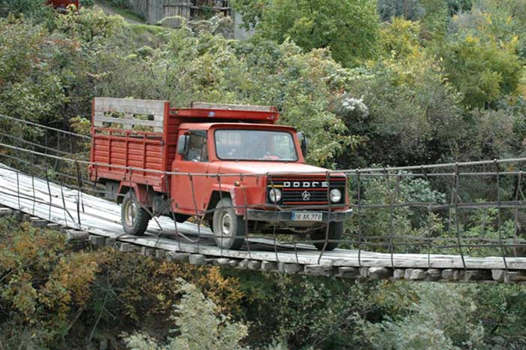

Slide 87
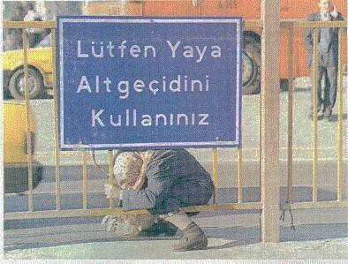
Sonuç
87
Notes:
87

Slide 88
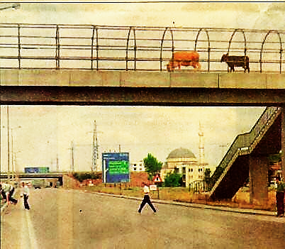

Slide 89
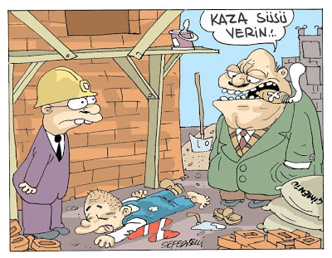

Slide 90
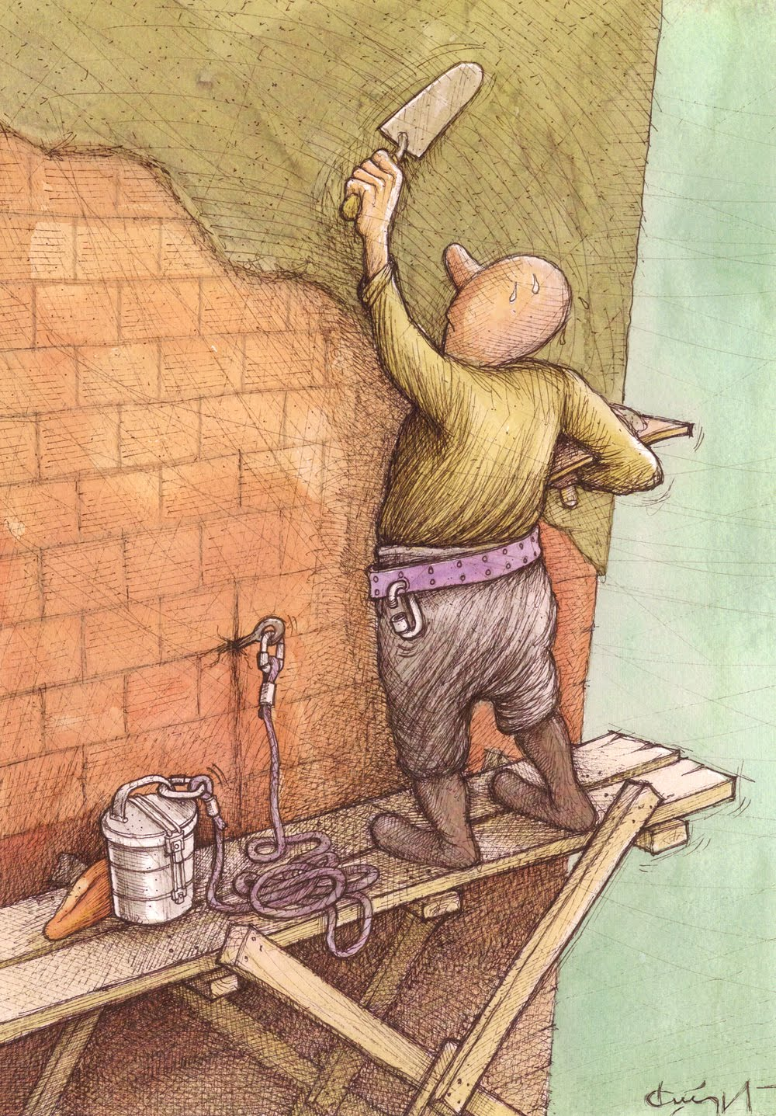

Slide 91
